Slide 1
Hra na barevná auta IV.
Jaroslava Růžičková

Slide 2
Pravidla pohybové hry
Reakce na barvy- červená, žlutá, zelená.
Volný běh po třídě s vyhýbáním nebo na povel běh v daném směru.
Děti reagují na barvu praporku, který ukazuje učitelka.
Je možné děti rozdělit na skupinky podle barev- žlutá, zelená, modrá, červená.
Běh v prostoru podle barvy s reakcí na praporky nebo povel- domů- zpět na výchozí pozici.

Slide 3
Poznej tvary

Slide 4
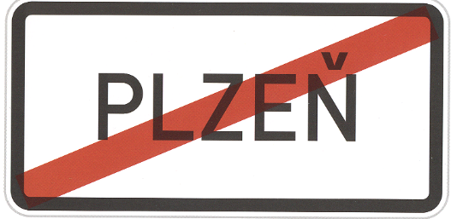
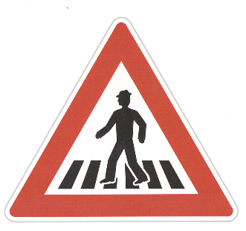

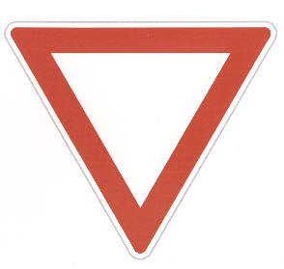
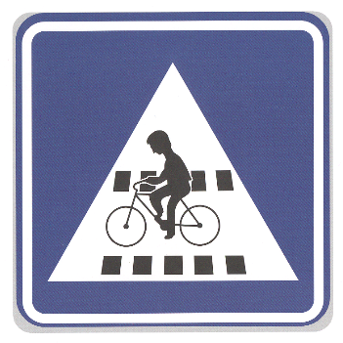
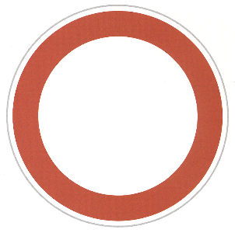
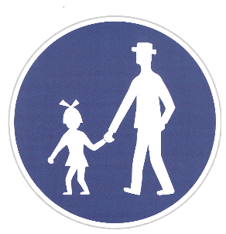
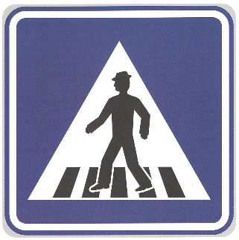

Slide 6
Použité odkazy
Vlastní zdroje
Obrázky z archivu autora

Slide 7
Metodický pokyn
Integrovaný blok: dítě a jeho tělo (biologická)
Popis
Prezentace v PowerPointu, která obsahuje tři pracovní listy s jednoduchým interaktivním úkolem.
Očekávání a cíle
Dítě se orientuje v prostoru, rozeznává barvy a tvary dopravních značek.

Slide 8
Studijní materiály
Povinné materiály, pomůcky a technické vybavení
zdroj: www.dumy.cz
Dotyková obrazovka, připojená k PC
Nepovinné materiály
Didaktický kufřík - KUMUČ

Slide 9
Práce s interaktivním výukovým materiálem
2. snímek – děti poznávají barvu a tvar, hledají ve svém okolí, využití KUMUČe - na magnetickou tabulku dávají magnetky podle diktátu
3. snímek – děti přiřazují značky k tvaru, využití KUMUČe – na magnetickou tabulku dají magnetky a dokreslí si značky podle tvaru
4. snímek – děti spojují pomocí lišty pera stejné značky

Slide 10
Prvky polytechnické výchovy
Přicházet s vlastními nápady
Řešení jednoduchých problémů a samostatné rozhodování
Spontánně vyprávět zážitky
Rozpoznání odlišností v detailech

Slide 11
Cíle polytechnické
výchovy
Chápat postavení techniky a technických oborů v životě lidstva jako devízu
Učit děti základním poznatkům o technice
Směrovat
děti k získávání základních pracovních dovedností a návyků
Vnímat vliv techniky na společnost a přírodu
Vést děti ke kooperativnímu hodnocení a sebehodnocení
Podpořit rozvoj myšlenkového potenciálu
dětí

